Slide 1
Cam 10: Dylunio ymgyrch hysbysebu

Slide 2

Hyrwyddo
Mae busnesau'n defnyddio hyrwyddo i ddweud wrth gwsmeriaid posibl am eu cynnyrch.
Defnyddir hyrwyddo i hysbysebu buddion y cynnyrch a pham ei fod yn well na chynnyrch y cystadleuwyr.
Gallwch ddefnyddio hyrwyddiad i berswadio cwsmeriaid i brynu'ch cynnyrch.
Â allwch chi feddwl am unrhyw ffyrdd
y mae busnesau'n gwneud hyn?

Slide 3

Dulliau Hyrwyddo
  Hysbysebu: Hysbysebion teledu neu gylchgrawn, posteri, taflenni, pamffledi
  Cynigion arbennig: gostyngiadau mewn prisiau, cystadlaethau, samplau am ddim
  Ardystiadau gan enwogion

Slide 4
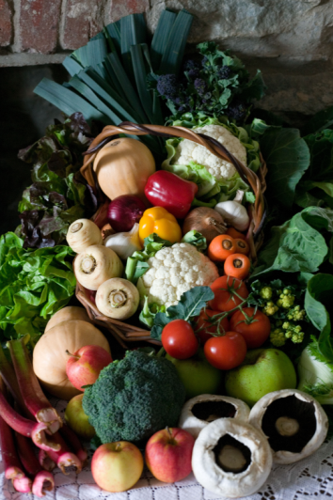
Archwilio hysbysebu bwyd
Edrychwch ar yr hysbysebion bwyd ar eich bwrdd.
Sut maen nhw'n annog cwsmeriaid i brynu mwy
o'u cynhyrchion?
Beth sy'n gwneud i chi fod eisiau ei brynu?

Slide 5
Hyrwyddo'ch cynnyrch
Dyluniwch boster neu daflen i hyrwyddo'ch cynnyrch.
Meddyliwch am sut i apelio at eich marchnad darged.
Pa nodweddion iaith fydd eu hangen arnoch i berswadio pobl i'w phrynu?
Meddyliwch am unrhyw gynigion arbennig y gallwch eu defnyddio ar eich hysbyseb.
Er enghraifft, cynigion arbennig.

Slide 6
Hyrwyddo'ch cynnyrch
Ysgrifennwch a pherfformiwch hysbyseb deledu neu radio ar gyfer eich cynnyrch.
Meddyliwch am sut i apelio at eich
cynulleidfa darged.
Pa nodweddion iaith fydd
eu hangen arnoch i
berswadio pobl i'w brynu?

Slide 7
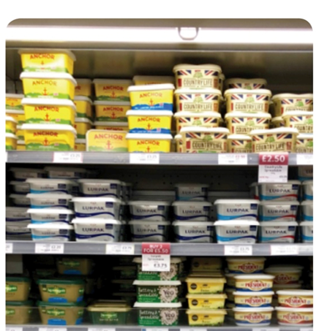
Pecynnu
  Daw’r rhan fwyaf o gynhyrchion bwyd parod mewn pecynnu.
  Gellir ailgylchu peth deunydd pacio ond mae llawer ohono na ellir ei ailgylchu.
  Mae llawer o’n bwyd yn
  cael ei becynnu mewn
  plastig na ellir ei ailgylchu.

Slide 8

Mae gwastraff plastig
Mae gwastraff plastig yn achosi problemau yn y môr.

Slide 9
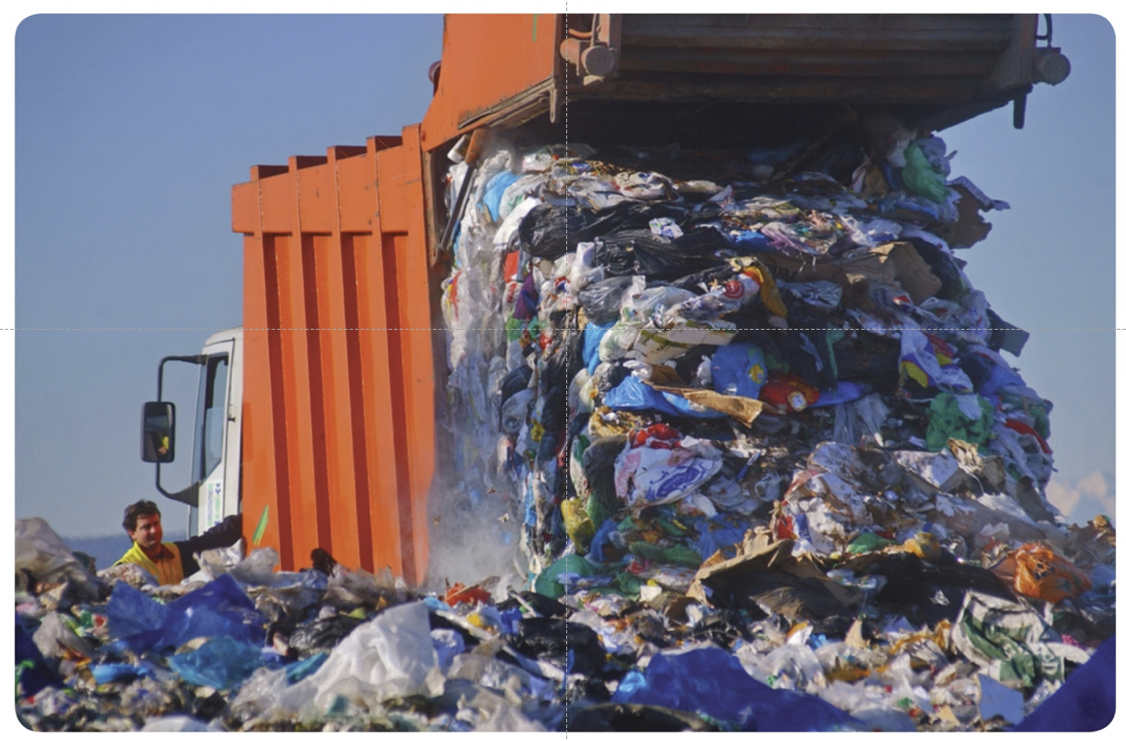
….ac ar y tir

Slide 10
Dyluniwch eich deunydd pacio
Dyluniwch a gwnewch y deunydd pacio ar gyfer eich cynnyrch.
Meddyliwch am y deunyddiau y byddwch chi’n eu defnyddio.
Meddyliwch am sut i apelio at eich cwsmeriaid yn eich marchnad darged.
Sut y byddwch chi’n gwneud i’ch cynnyrch sefyll allan o’r cystadleuwyr ar y stryd? Dylai eich cwsmeriaid weithredu fel hysbysebion ar gyfer eich bwyty.

